Slide 1
ResNet (5)
Deep Residual Learning for Image Recognition
2024-06-04
2115686 최세인

Slide 2
Index
ResNet50 – Model Implementation
ResNet50 – Result
문제점
Test Data Classification

Slide 3
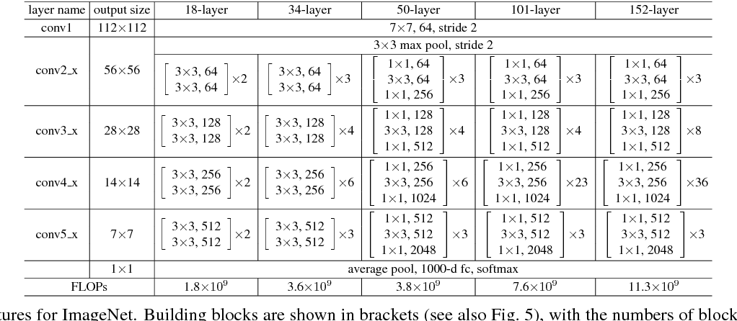
ResNet50 – Model Implementation
bottleneck 구성
FLOPs (FLoating point OPerations) : 부동소수점 연산. 사칙연산+root+exponential 연산포함, 각각을 1회로 계산
cf. FLOPS (FLoating point Operations Per Second) : 1초당 얼마나 많은 연산을 처리할 수 있느냐 하는 하드웨어의 퍼포먼스를 측정

Slide 4
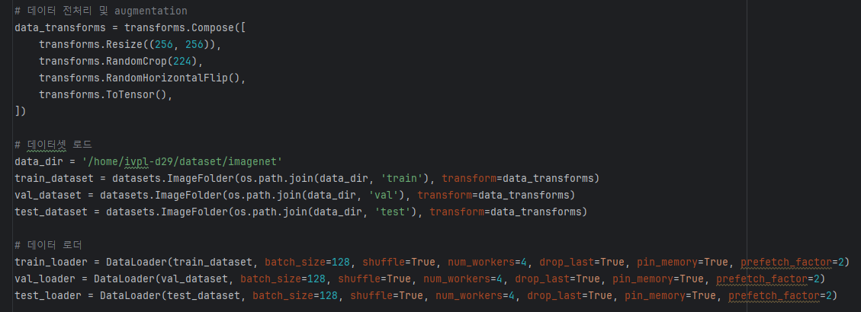
Dataset
이전과 동일
HW 과부하 막기 위해 num_workers 8->4

Slide 5
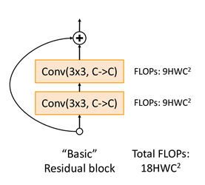
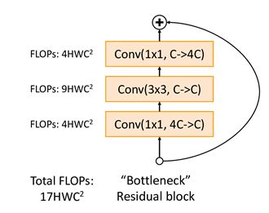
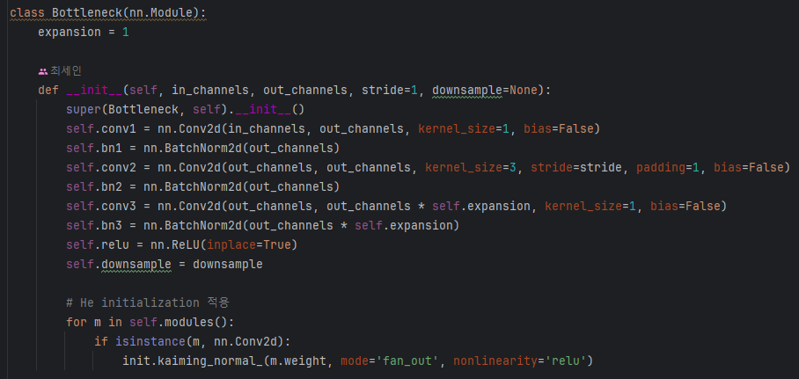
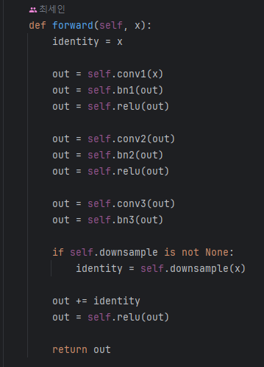
Model - Bottleneck
ResNet34 – Basic block / ResNet50 - Bottleneck

Slide 6
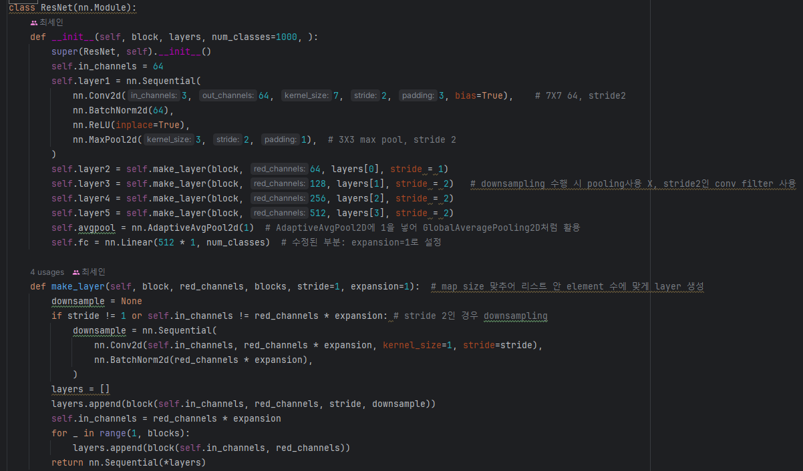
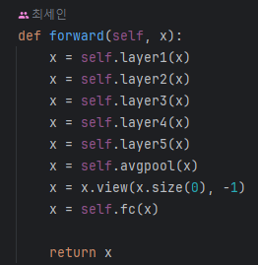
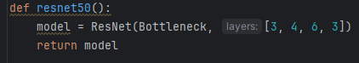
Model

Slide 7
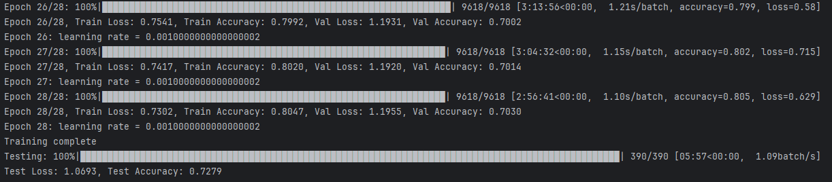
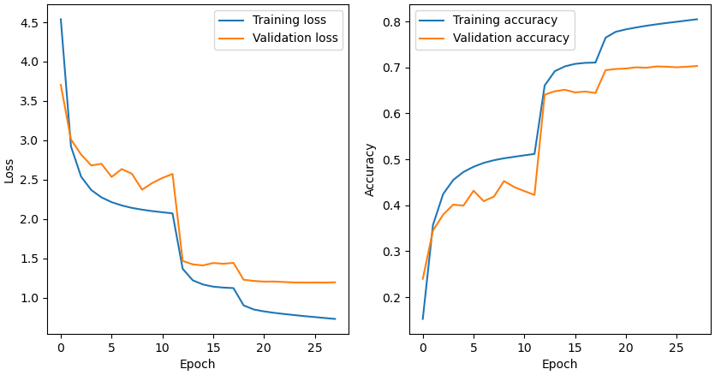
ResNet50 - Result
7

Slide 8
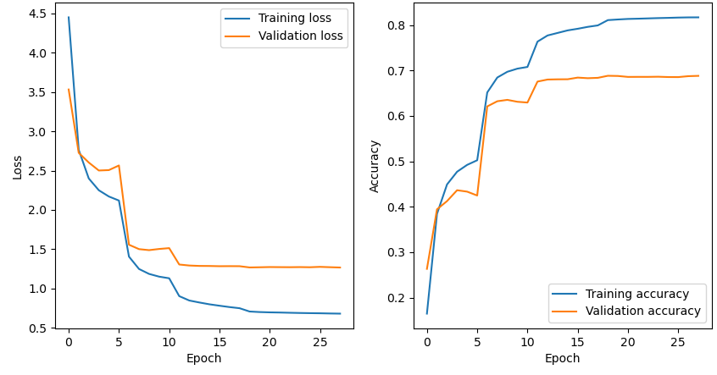
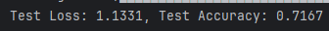
34-50간 비교
ResNet-34
ResNet-50
Dataset : ImageNet
Training Time/epoch : 3H
epochs : 28
8

Slide 9
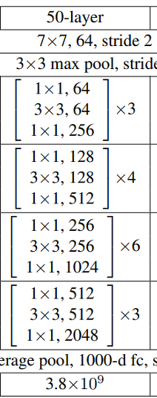
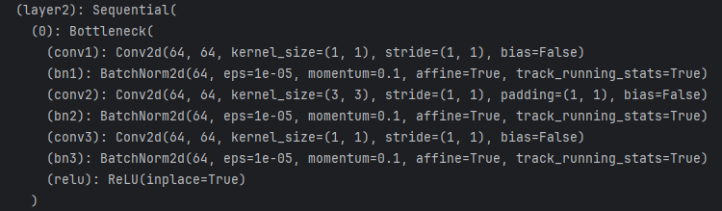
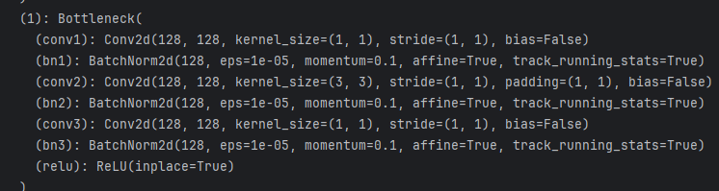
문제점
FLOPs를 계산해보니 논문에서 제시한 수보다 훨씬 큼을 확인
구조 확인 - 각 conv block의 마지막 channel 수가 다르게 구현됨
다음주 스터디 전까지 해결 예정

Slide 10
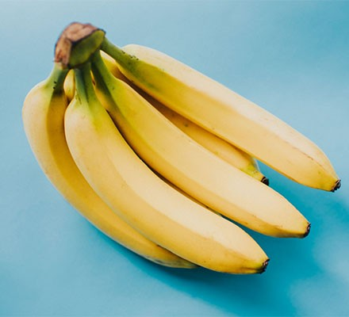
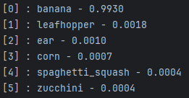
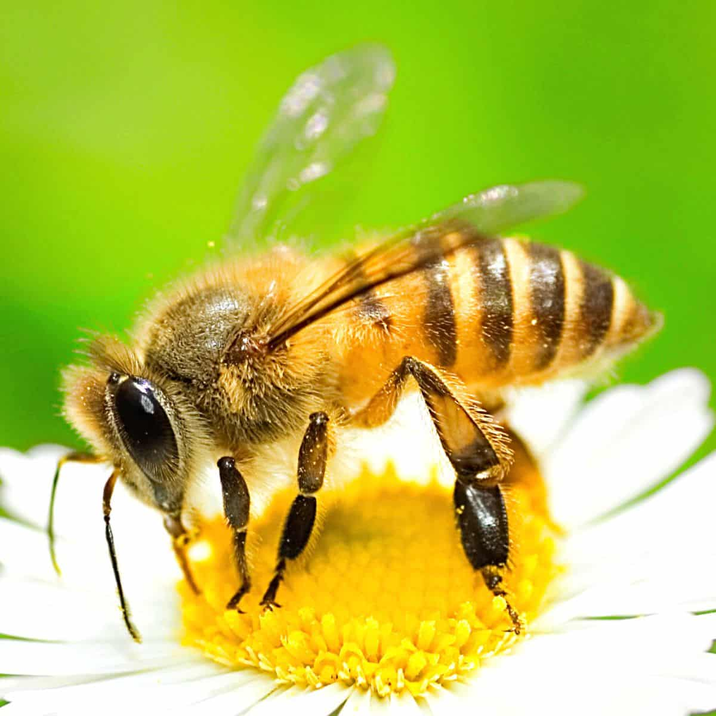
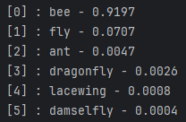
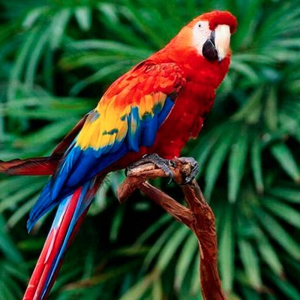
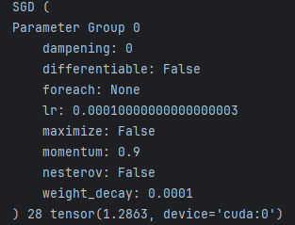
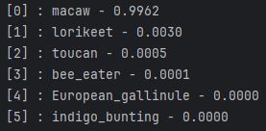
Test Data Classification – ResNet34
1. torch.save(model
2. torch.save(model.state_dict()
3. checkpoint

Slide 11
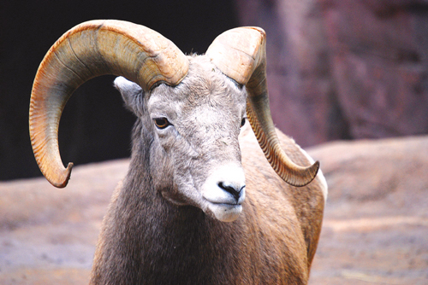
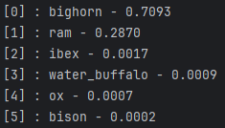
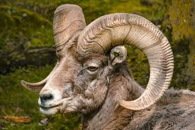

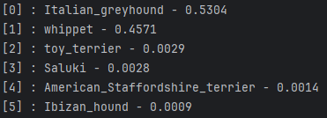
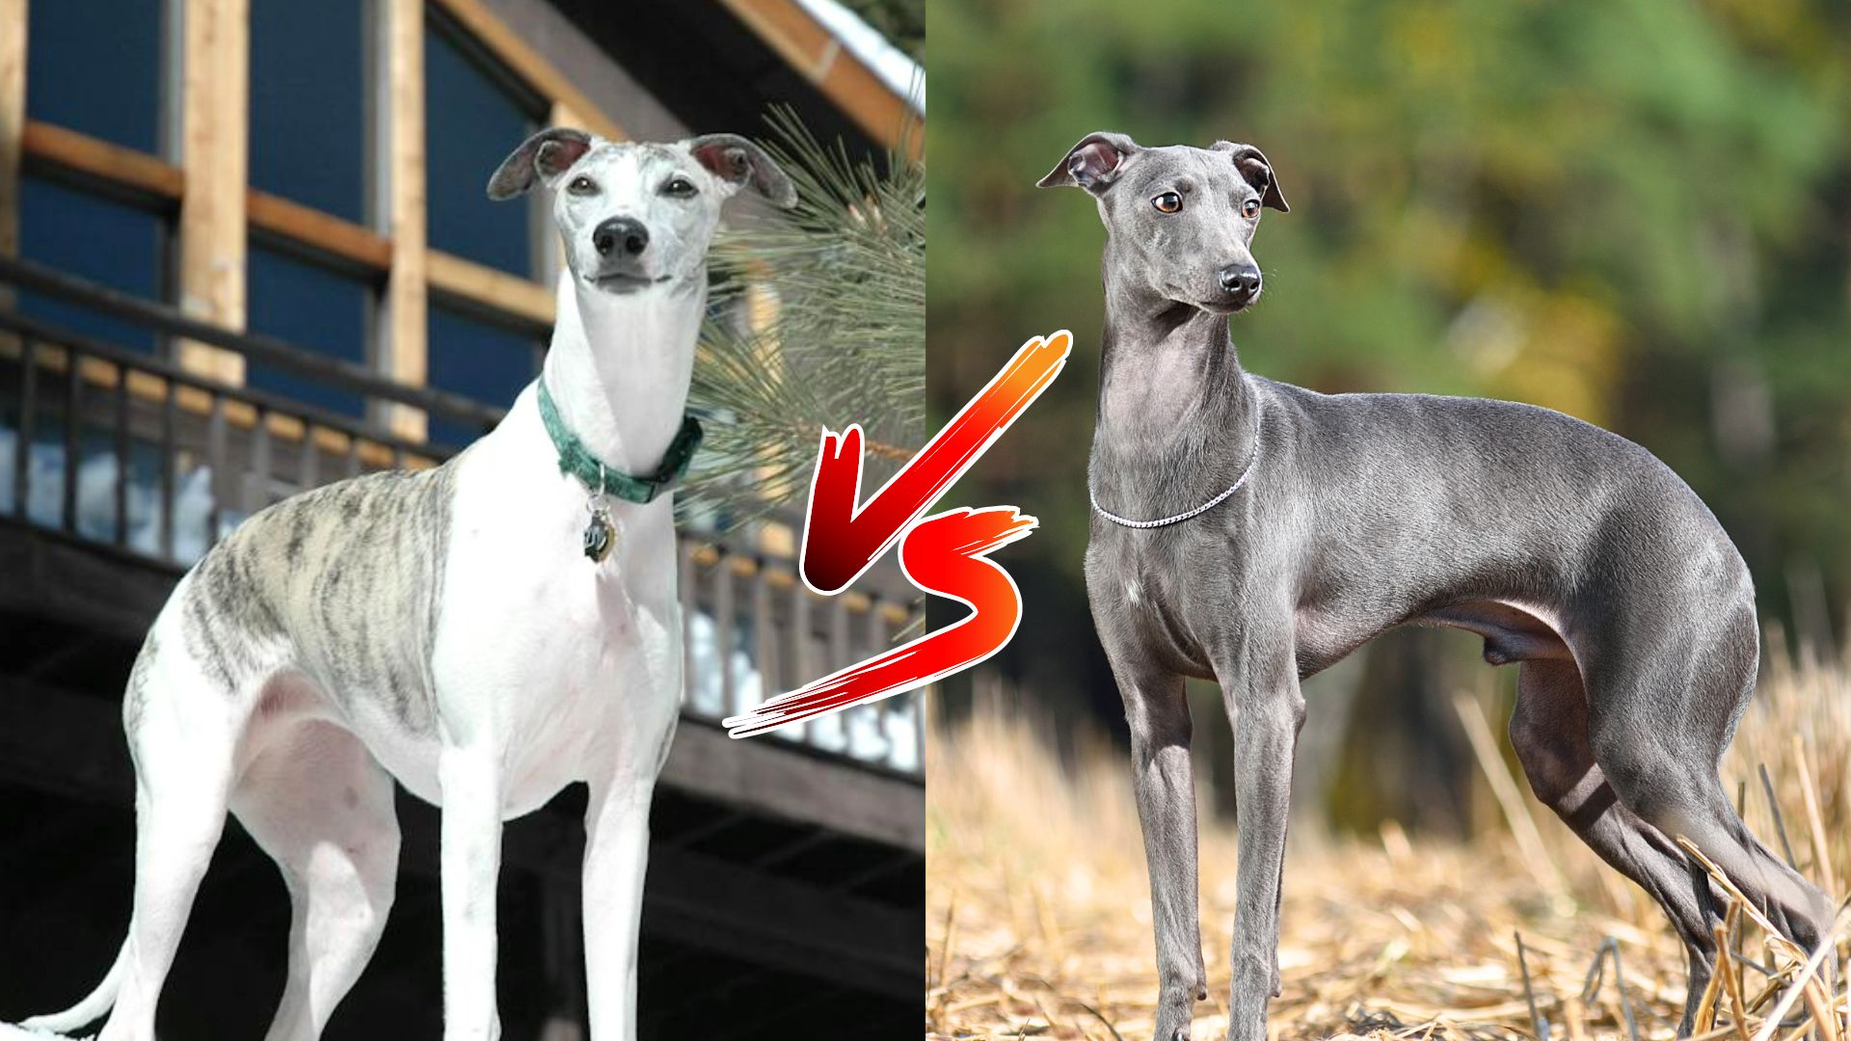
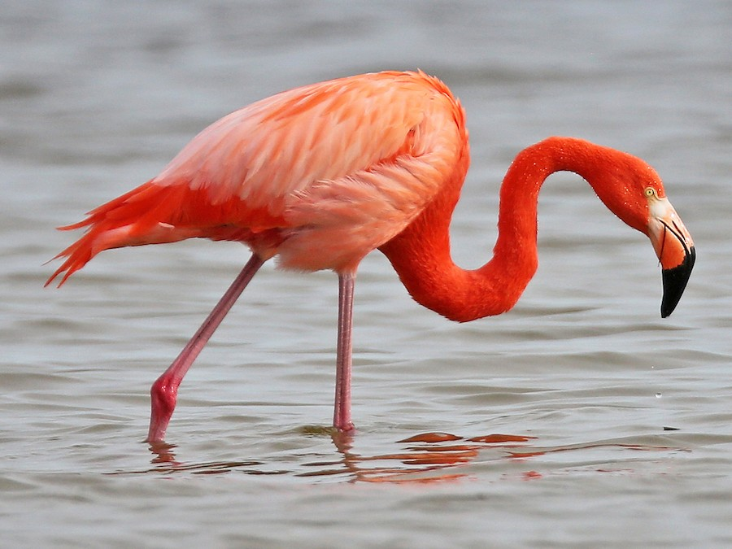
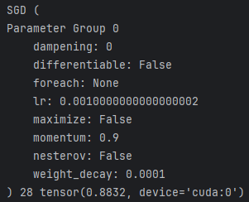
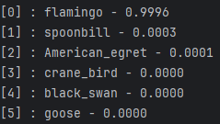
Test Data Classification – ResNet50
1. torch.save(model
2. torch.save(model.state_dict()
3. checkpoint

